Slide 1
Energy Transition Mechanism May 2022
Декарбонизация производства электроэнергии:
Механизм энергетического перехода АБР
Альфредо Бано Леал
Азиатский банк развития

Slide 2
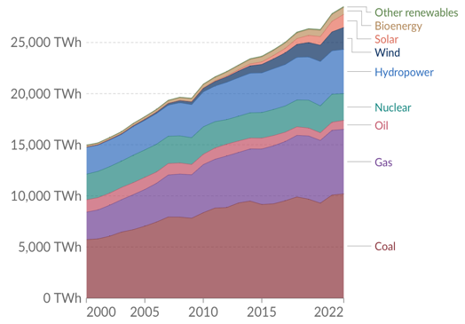
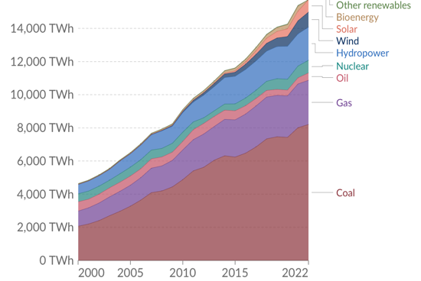
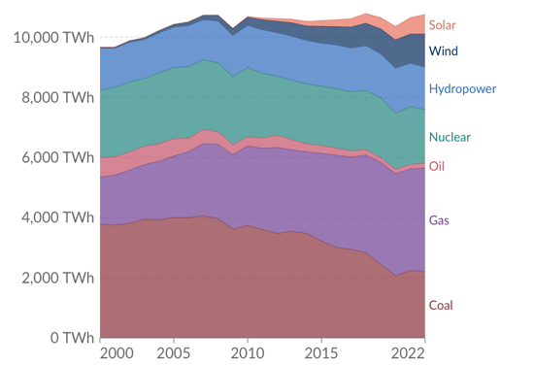
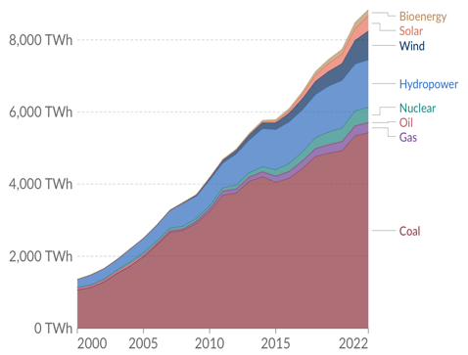
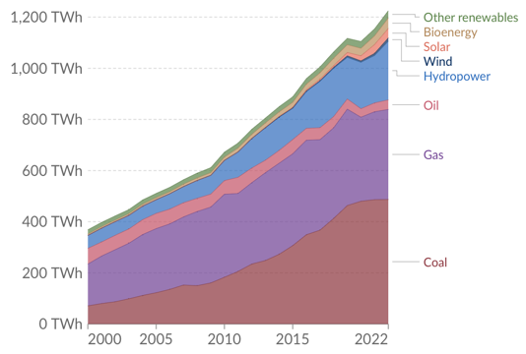
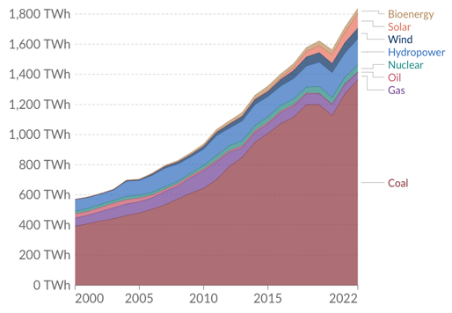
Азия, работающая на угле...
Производство электроэнергии по источникам, 2000-2022 годы (в ТВт-ч)
Мир
Азия
ОЭСР
КНР
АСЕАН
Индия
ASEAN = Association of South-East Asian Nations, OECD = Organisation of Economic Cooperation and Development, PRC = People’s Republic of China, TWh = terawatt hour

Slide 3
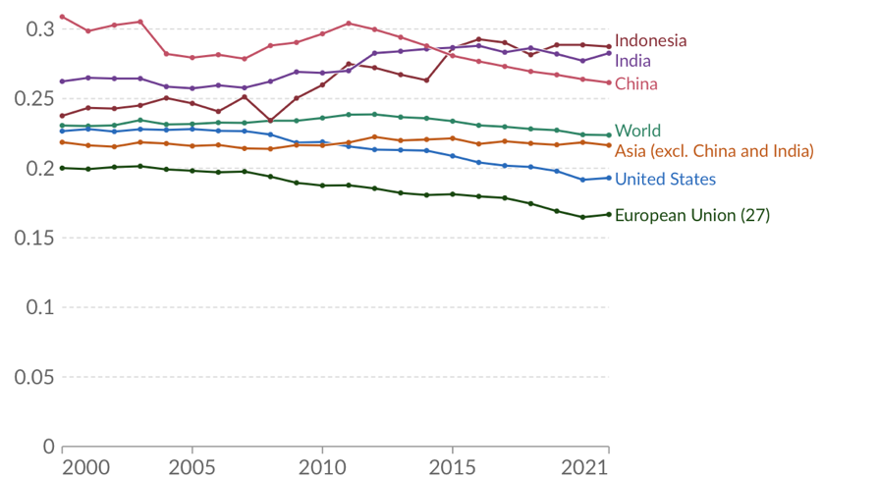
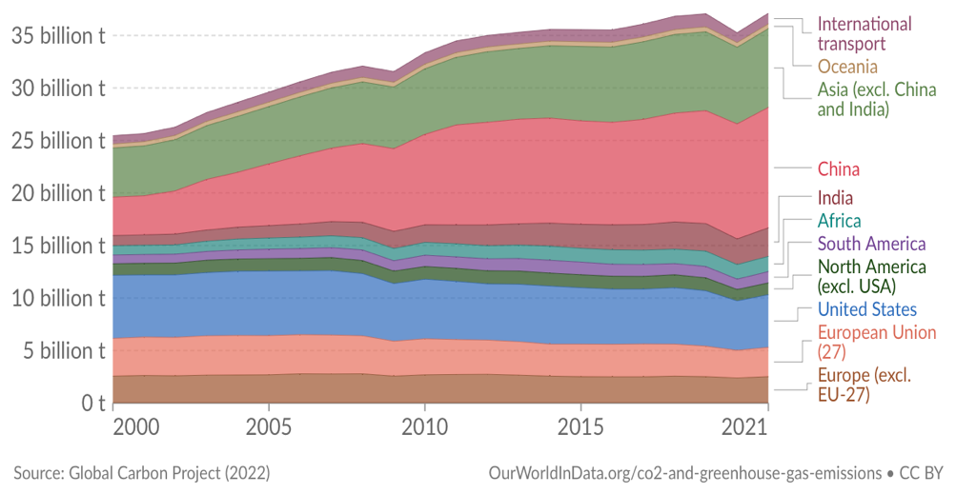
...вносит свой вклад в изменение климата
Углеродоемкость производства энергии, 2000-2021 годы (кгCO2 / кВт-ч)
Годовые выбросы CO2 по регионам мира
(тСО2 млрд.)
CO2 = carbon dioxide, EU = European Union, kg = kilograms, kWh = kilowatt hour, t = metric ton, USA = United States of America

Slide 4
Обзор механизма энергетического перехода
Правительства и благотворительные организации
МФО и глобальное климатическое финансирование
Международные и местные инвесторы и кредиторы
Гранты и финансирование на чрезвычайно
льготных условиях*
Грант, долг, акционерный капитал или гарантия
Льготное финансирование**
Операции по выбытию угля (на уровне активов)
Целевой фонд «Партнерство в рамках МЭП»
(администрируется АБР)¹
Механизм финансирования МЭП
Фонд сокращения выбросов углекислого газа (CRF)
Фонд чистой энергетики (CEF)
Сделки с чистой энергией (на уровне активов)
* Гранты и финансирование на чрезвычайно льготных условиях (недорогой акционерный и заемный капитал) имеют решающее значение для активизации частного капитала и успешного развития МЭП.
** Льготное финансирование может включать льготные кредиты, займы, которые могут на постоянной основе рефинансироваться, младшие акции и гарантииs.
Прямые операции АБР
(Суверенный или несуверенный сектор с потенциальным софинансированием со стороны МФО)
Корпоративные операции (на уровне портфеля)
Тех. помощь (например):
Сетевой, технический и финансовый анализ
Справедливый переход (например, развитие навыков и средств к существованию) и социальные/экологические гарантии
Поддержка в области политики и регулирования
Углеродное финансирование (например, структурирование углеродных кредитов)
Измерения, отчетность и верификация
Поддержка мероприятий по справедливому переходу в соответствии с согласованным планом СП.
¹ Фонд МЭП получил взносы от правительств Японии (25 млн. долл.) и Германии (30 млн. евро).
Подробная информация находится в открытом доступе по адресу:
https://www.adb.org/what-we-do/energy-transition-mechanism-etm

Slide 5
Процесс подготовки технико-экономического обоснования МЭП
01
02
03
04
Критические факторы, на которые следует ориентироваться при выборе электростанций:
Стабильность сети
Использование
Возраст станции
Потенциал замены возобновляемых источников энергии
Транзакционные аппетиты
Коммерческая и юридическая структура для эффективного выбытия активов
Подход к оценке стоимости
Роль существующих заинтересованных сторон
Стоимость капитала, необходимого для достижения значительного сокращения срока службы
Потенциальные дополнительные источники дохода или затраты (например, на выбросы углерода и вывод из эксплуатации)
Юридическая структура субъекта МЭП
Структура капитала и источники финансирования
Структура управления
Структура стимулирования
Ожидаемая доходность
Основные риски
Политика гарантий
Требования к управлению
План замещения выводимых мощностей для обеспечения положительного воздействия МЭП на климат
Оценка социально-экономических последствий прямого, косвенного и индуцированного воздействия в цепочке создания стоимости угля в связи с досрочным выводом из эксплуатации уголных ЭС
Планирование мероприятий и потребностей в финансировании в рамках программы справедливого перехода на краткосрочную и долгосрочную перспективу
Стратегическая экологическая и социальная оценка вариантов МЭП
Аудит на уровне активов
Выбор проекта
Структурирование сделок и финансовый анализ
Структурирование фондов/механизмов
Экологические, социальные и управленческие аспекты

Slide 6
Модели структурирования сделок
Модель приобретения¹
(уровень КСН)
Синтетическая модель
(уровень КСН)
Модель кредитного портфеля
(корпоративный уровень)
01
02
03
МЭП приобретает долю в уставном капитале угольной ЭС
МЭП инвестирует приоритеты/субординированный долг и/или другой капитал для промежуточного финансирования в угольных ЭС
МЭП предоставляет финансирование корпоративному спонсору с угольной ЭС и новыми проектами в области чистой энергетики
МЭП выступит в роли владельца и оператора угольной станции
Право собственности на акционерный капитал и операционная ответственность сохраняются за нынешним владельцем актива
Спонсор гарантирует строительство новых проектов в области чистой энергетики и досрочное закрытие угольных станций
МЭП согласовывает с коммунальным предприятием дату досрочного прекращения обязательств и эксплуатирует станцию до этой даты, а затем закрывает ее или перепрофилирует
Инвестиции обусловлены тем, что досрочное прекращение будет согласовано с владельцем и коммунальными службами и будет предоставлено соответствующее обеспечение
Для обеспечения перехода могут использоваться стимулы (например, штрафные проценты)
Наиболее подходит для станций НЭП с международным инвестиционно-привлекательным PPA
Наиболее подходит для станций НЭП с международным инвестиционно-привлекательным PPA
Наиболее подходит для предприятий с портфелем станций
Хотя существует множество вариантов сделок, МЭП будет стремиться получить заверения:
Что, текущие владельцы проектов не будут разрабатывать новые угольные проекты, а также
принимающей страны по энергетическому переходу в качестве предварительного условия для любой сделки
¹ Модель приобретения будет использоваться только в исключительных случаях.

Slide 7
Синтетическая модель
МЭП будет осуществлять реструктуризацию угольных электростанций с помощью недорогого капитала, при этом существующие владельцы останутся в качестве собственников акционерного капитала и операторов
1
МЭП инвестирует в долговой инструмент проектной компании и получает возмещение на основе рассчитанного денежного потока (% от денежных средств, имеющихся в распоряжении для погашения долга) на протяжении инвестиционного горизонта
Кредиторы
Спонсоры
3
4
Существующие долг
Поступления от инвестиций в МЭП выплачиваются существующим акционерам в виде специальных дивидендов как форма возврата капитала. Существующие акционеры продолжают получать дивиденды по акциям (но на более низком уровне, чем без CRF)
2
2
1
МЭП-CRF
Заем
Проектная компания
Погашение
3
Существующие акционеры остаются владельцами 100% простых акций до конца сокращенного срока действия PPA
5
PPA
ЖКХ
4
Сделка должна быть структурирована таким образом, чтобы сохранить существующий механизм финансирования (например, pari-pasu с CRF) или полностью выйти из него
ЭиТО
Поставщик ЭиТО
Сокращение срока действия PPA должно быть согласовано с коммунальной компанией; основные проектные соглашения ("Эксплуатация и техническое обслуживание", "Топливо") должны быть сохранены в прежнем виде, но с более коротким сроком действия
Запас угля
Поставщик топлива
5
МЭП-CRF = Механизм энергетического перехода - Фонд сокращения выбросов углерода; CFADS = Денежный поток, доступный для обслуживания долга; PPA = Соглашение по закупкам в электроэнергетике
Notes:
Подбор графика погашения долга в соответствии с денежным потоком - это, по сути, расчет графика погашения долга таким образом, чтобы обслуживание долга соответствовало силе и структуре денежного потока, генерируемого проектом.

Slide 8
Синтетическая модель: Иллюстративные денежные потоки
Обычный ход деятельности (без рефинансирования МЭП-CRF)
Будущий денежный поток (млн. долл. США)
Чистый денежный поток от собственного капитала
Чистый денежный поток по долгу
После инвестиций в МЭП-CRF
Проекту предоставляется кредит МЭП на 10 лет на сумму 300 млн. долл. (финансируется за счет ~25% льготного капитала.
Средства кредита МЭП используются для погашения задолженности перед существующими кредиторами.
Оставшиеся средства кредита МЭП используются для выплаты специальных дивидендов спонсорам, чтобы компенсировать им экономические потери, связанные с сокращением срока эксплуатации (ВНР аналогична сценарию ОХД).
Денежные потоки по проекту используются для погашения кредита МЭП.
1
3
Спонсор остается владельцем и оператором угольной ЭС в течение периода сворачивания деятельности
Сокращение срока действия PPA на ~7 лет
2
2
3
4
Чистый денежный поток от собственного капитала
1
Чистый денежный поток по долгу
Чистый денежный поток CRF
4
CRF Entry
Рыночный подход МЭП позволит значительно сократить срок службы угольных станций за счет повторного привлечения более дешевого капитала от правительств, многосторонних банков, благотворительных организаций и инвесторов из частного сектора
Notes:
ЭТМ рефинансирует проект по более низкой цене – с ~25% соотношения долга к капиталу при процентной ставке 7,5% до 80% соотношения долга к капиталу при ставке 5%.
Этого не могут сделать большинство коммерческих банков, поскольку банки выходят из угольного сектора и могут не захотеть повторно привлекать средства в сворачивающийся актив.
Другие специализированные финансирующие организации обычно требуют значительного снижения стоимости существующих кредиторов и/или спонсоров для создания подобной структуры.
Примечание: сокращение выбросов углерода рассчитывается на основе 100%-ного предотвращения выбросов углерода в результате работы угольной ЭС в период между досрочным выходом на пенсию и выходом на пенсию по сценарию ОХД, а не на основе разницы с существующим коэффициентом выбросов от энергосистемы.

Slide 9
Модель кредитного портфеля
МЭП создаст переходный фонд, привязанный к результатам деятельности, финансирование которого будет осуществляться на корпоративном уровне.
1
МЭП для предоставления корпоративного кредита коммунальным предприятиям. КПЭ могут включать такие показатели, как:
закрытие отдельных угольных станций (определены угольные
ЭС, подлежащие закрытию)
Общее количество ГВт угольных станций, закрытых к определенной дате (коммунальное предприятие выбирает угольные ЭС для закрытия)
Достижение сокращения выбросов CO2 – компания и АБР/финансирующие организации должны согласовать механизм расчета текущего базового уровня выбросов и достигнутого сокращения выбросов CO2 по сравнению с этим базовым уровнем
Правительство
Гарантия
Льготный транш
(при поддержке АБР)
Коммерческий Транш
4
Переходный механизм, привязанный к результатам
Дополнительные ТП для СП
3
2
Коммунальная компания использует полученные денежные средства для постепенного закрытия угольных ЭС и использования финансирования для проектов по возобновляемым источникам энергии и модернизации сети
Погашение
1
Смешанное финансирование
Штрафные санкции в случае невыполнения КПЭ
3
За невыполнение КПЭ коммунальные предприятия должны выплачивать штрафные санкции, которые могут включать:
Штрафные проценты – уровень льгот по кредиту будет снижен в случае невыполнения КПЭ путем применения штрафных процентов (потенциально кумулятивных с момента начала кредитования)
Дефолт – нецелевое использование средств или невыполнение КПЭ может дать финансистам право на отказ от будущих выплат и/или немедленное погашение кредита
Utility
Доля средств, используемых для СП
Денежные потоки
2
Дивиденды
Смешанное финансирование
Справедливый переход
Угольная ЭС с сокращенным сроком службы
Активы чистой энергетики / Модернизация сетей
4
Дополнительный льготный капитал/ТП могут быть предоставлены для финансирования мероприятий в рамках программы справедливого перехода (СП)
CFPP: Coal-Fired Power Plant

Slide 10
Прогресс МЭП и партнерства в РСЧ АБР
Индонезия
Проведение в стране стратегической экологической и социальной оценки (SESA), разработка рамочной программы СП и взаимодействие с заинтересованными сторонами
Поддержка страновой платформы МЭП Индонезии
Проводимые исследования (анализ внутренних мощностей, анализ влияния на энергосистему, планирование генерации)
Подписание меморандума о взаимопонимании по прецедентной сделке (Чиребон-1) в ноябре 2022 г.; проведение комплексной юридической экспертизы
В июне 2023 г. утвержден инвестиционный план Фонда климатических инвестиций по ускорению перехода с угля на чистые источники энергии (льготное финансирование в размере 500 млн долл. для привлечения более 4,5 млрд долл.)
Институциональная поддержка Секретариата Партнерства по справедливому энергетическому переходу Индонезии (ТП одобрена)
Вьетнам
Ведутся переговоры с правительством (Комиссия по управлению государственным капиталом на предприятиях) о заключении меморандума о взаимопонимании и начале подготовки технико-экономического обоснования
Объявление о создании JETP в декабре 2022 г.; привлечение доноров
Фаза 2: ПИЛОТНЫЕ
СДЕЛКИ
Фаза 1: ПОЛНОЕ
ТЭО
Фаза 1: ПОЛНОЕ
ТЭО
Казахстан
Продолжается подготовка предварительного технико-экономического обоснования
Проведение консультаций с заинтересованными сторонами в августе 2023 года
Фаза 0: ПРЕД-
ТЭО
Филиппины
Проводится технико-экономическое обоснование
Формирование портфеля возможностей для осуществления сделок с частным сектором
Ведется разработка проекта инвестиционного плана Фонда климатических инвестиций по ускорению перехода с угля на чистые источники энергии, который будет представлен в октябре 2023 года
Фаза 1: ПОЛНОЕ
ТЭО
Пакистан
Завершается подготовка предварительного технико-экономического обоснования
В настоящее время учитываются замечания, полученные от правительства
Фаза 0: ПРЕД-
ТЭО
$ = доллар США, АБР = Азиатский банк развития, CIF ACT = Фонд климатических инвестиций по ускорению перехода с угля на чистые источники энергии, РСЧ = развивающаяся страна-член, МЭП = Механизм энергетического перехода, IP = инвестиционный план, СП = Справедливый переход, JETP = Партнерство по справедливому энергетическому переходу, МБР = многосторонний банк развития, MOU = меморандум о взаимопонимании, SESA = стратегическая экологическая и социальная оценка, TП = техническая помощь.

Slide 11
В сочетании с социальными и экологическими гарантиями АБР, программа Справедливого перехода обеспечивает поддержку работников, местных сообществ и регионов, пострадавших от вмешательства МЭП и связанных с ним проектов, сохраняя при этом окружающую среду.
Комплексный подход к обеспечению справедливого перехода
Деятельность по обеспечению справедливого перехода (СП) выходит за рамки сферы охвата и сроков реализации МЭП.
СП учитывает геополитический контекст и благоприятную среду, включая политические рамки, системы образования и экономическую структуру.
МЭП учитывает прямое, косвенное и побочное воздействие по всей цепочке создания стоимости угля, а также влияние на уровне национальной системы.
Региональный уровень
Национальный уровень
Субнациональный уровень
Уровень общины/района
Уровень актива
СП предполагает координацию с другими партнерами по развитию, заинтересованными сторонами и национальными или региональными платформами, включая JETP.
СП учитывает наличие альтернативной занятости, потенциал диверсификации экономики и воздействие на местный и субнациональный бюджет.
В целях укрепления благоприятной среды предусматривается мобилизация инвестиций в проекты социального сектора.
Деятельность в рамках СП включает оценку воздействия на уровне активов, социальный диалог и разработку планов СП с учетом интересов прямых и косвенных работников, работодателей, профсоюзов, вопросов восстановления окружающей среды, а также сообществ в целом.

Slide 12
Благодарим всех за внимание
Альфредо Бано Леал Старший специалист по энергетике Управление энергетического сектора, Группа секторов Азиатский банк развития Тел.: +632 8632 67690 Email: abano@adb.org

